Slide 1
图像处理综合应用

Slide 2
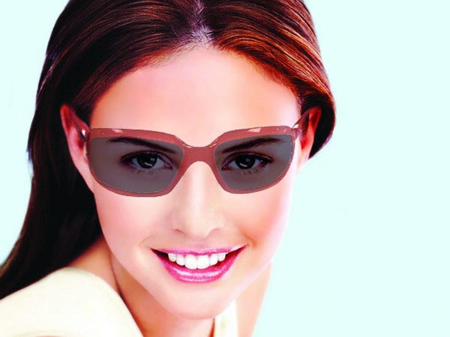
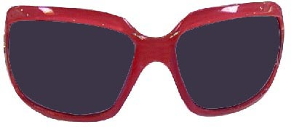
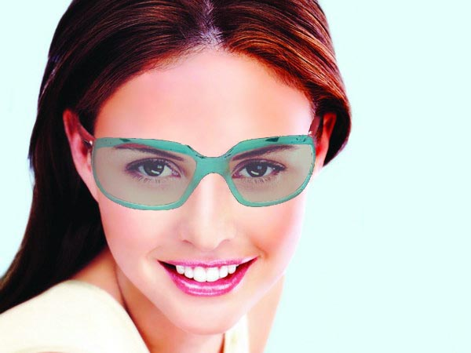
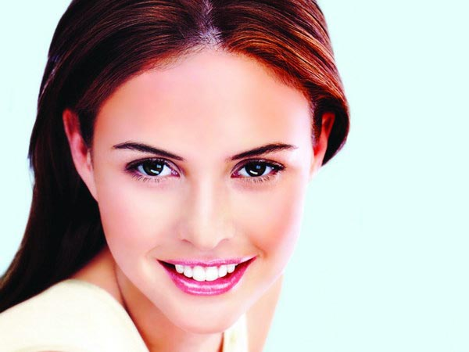
复习内容：图像合成技巧
知识点回顾：
1、选取工具使用
2、图层混合模式
3、综合基本操作

Slide 3
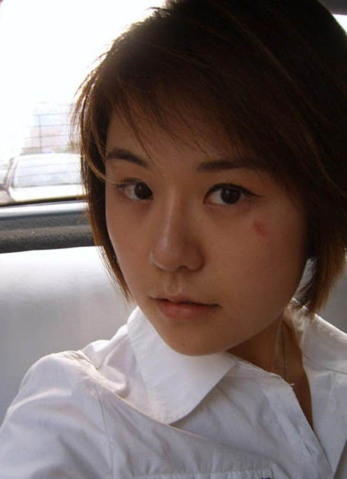
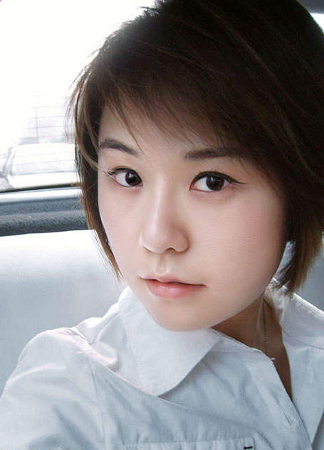

Slide 4
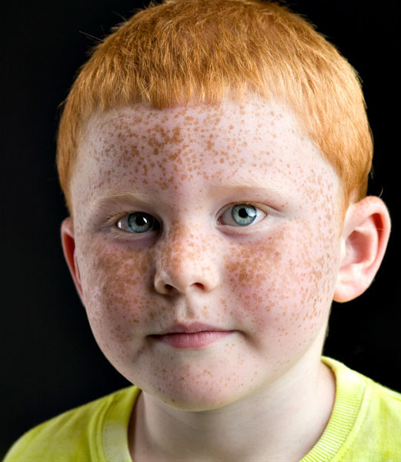
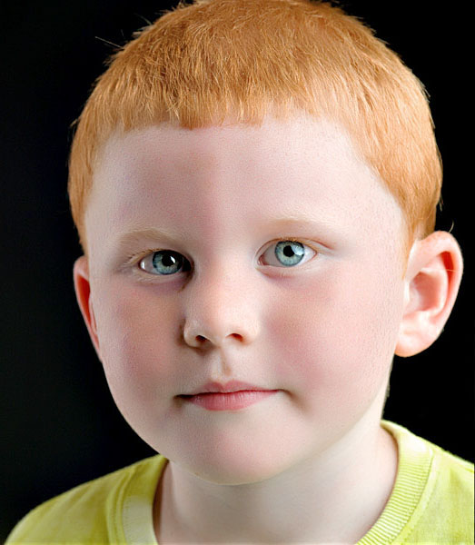

Slide 5
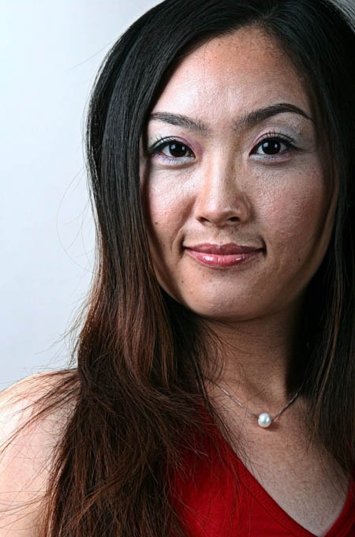
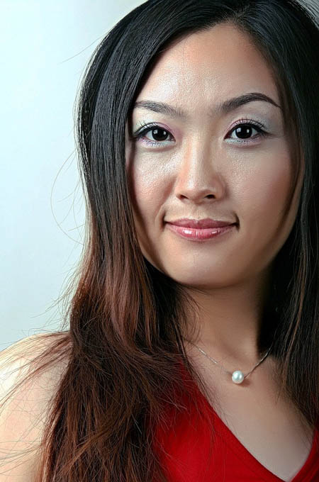

Slide 6
新课讲授
一、皮肤美白关键方法提示
方法一：去色加图层模式法。
1、打开原图素材，把背景图层复制一层。
2、按Ctrl + Shift + U 去色。
3、图层混合模式改为“滤色”，完成。
方法二：通道美白法。
1、打开原图素材。
2、按Ctrl + Alt + ~ 调出高光选区，新建一个图层，填充白色，完成。

Slide 7
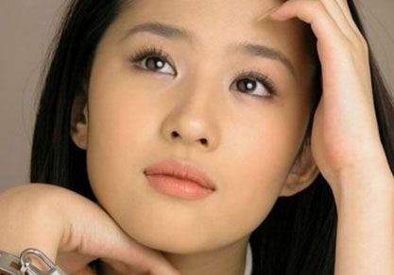
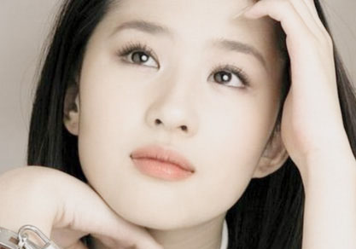

Slide 8
新课讲授
二、牙齿美白关键步骤提示
1、确定牙齿部分选区
2、去色 Ctrl+Shift+U
3、调整亮度对比度，参考值40
4、调整色彩平衡，红色调整值50

Slide 9
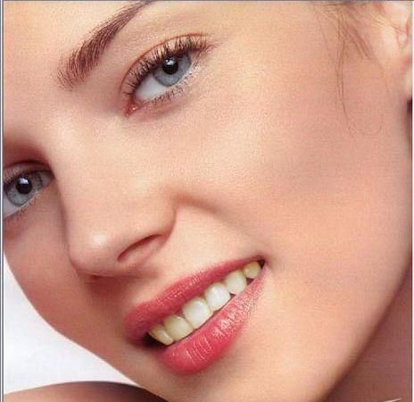
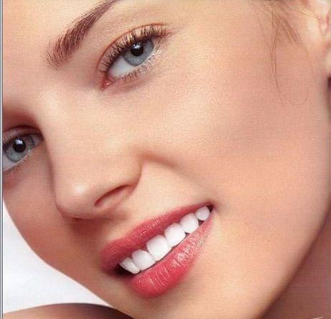

Slide 10
新课讲授
三、面容瑕疵修复（眼袋修复）关键步骤提示
1、路径工具勾选眼袋部分
2、确定选区使用修补工具修补
3、仿制图章工具修复

Slide 11
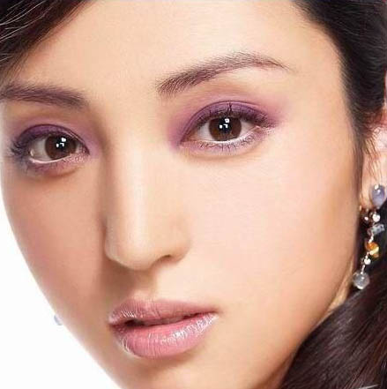
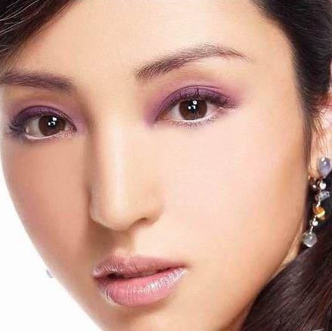

Slide 12
新课讲授
四、美容化妆重点工具提示
1、画笔工具
2、选取工具
3、高斯模糊、颜色模式

Slide 13
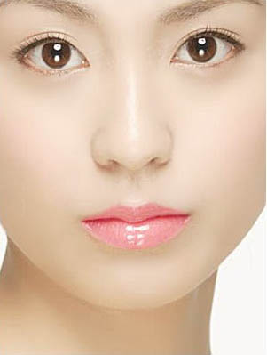
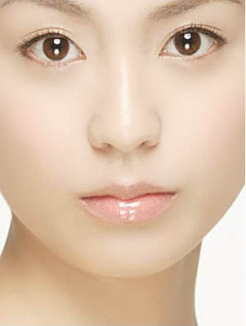


Slide 14
点评作品
全班分成小组A和B
随机抽取A组或B组中的一位到两位同学，统计作品总数以及制作的质量。奖励A组的同学加分表现分数，同时酌情给B组减分。

Slide 15
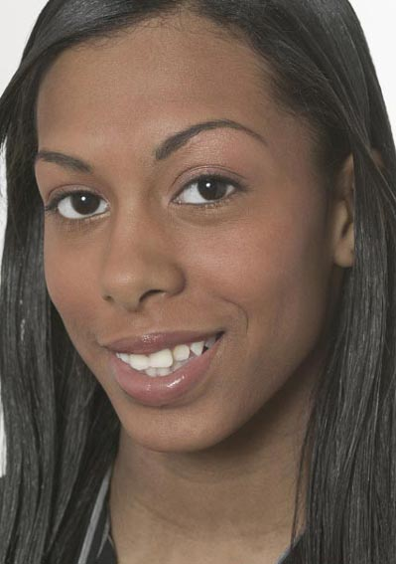
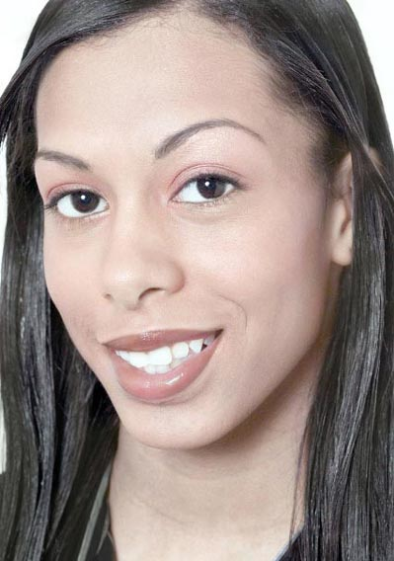
拓展内容
是黑人
吗？
黑人
！

Slide 16
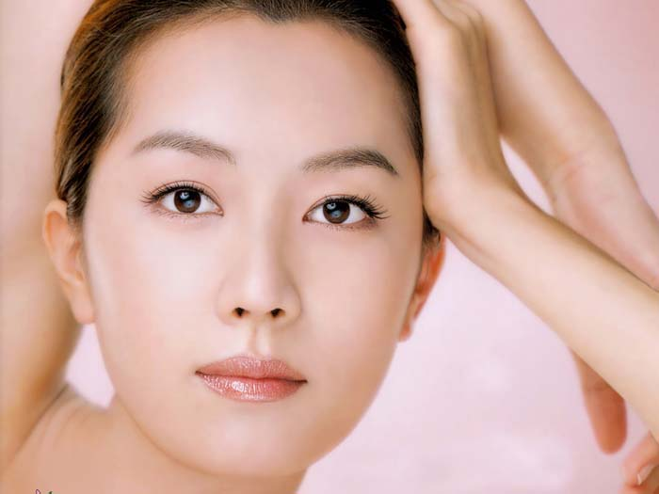
拓展内容
美容化妆
自由发挥

Slide 17
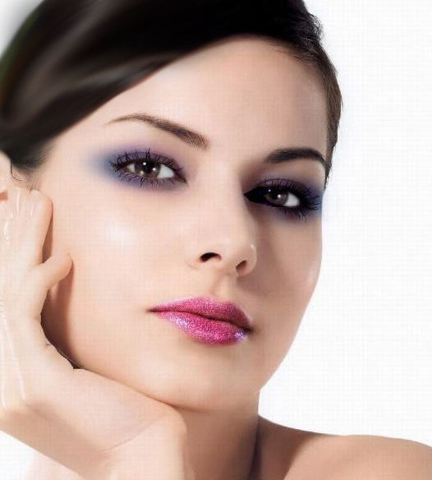
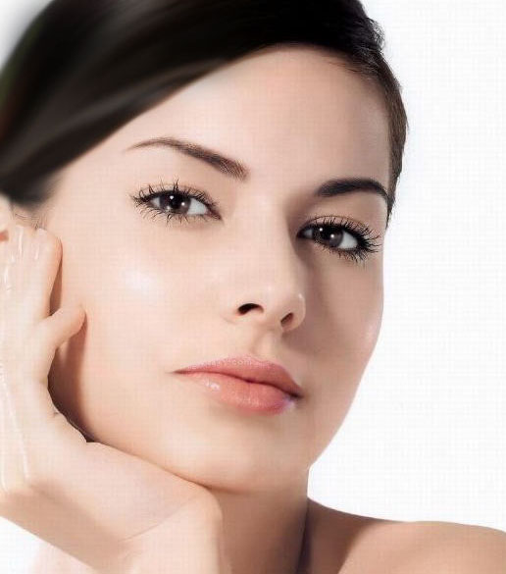
拓展内容

Slide 18
小结
综合应用主要技术点拨：
通道、调整色彩、图层混合模式、模糊滤镜、修复画笔工具、仿制图章工具等综合应用
重难点提示：
1、重点：掌握各种工具和命令使用
2、难点：灵活选取各种工具和命令，熟练的进行综合实例创作

Slide 19
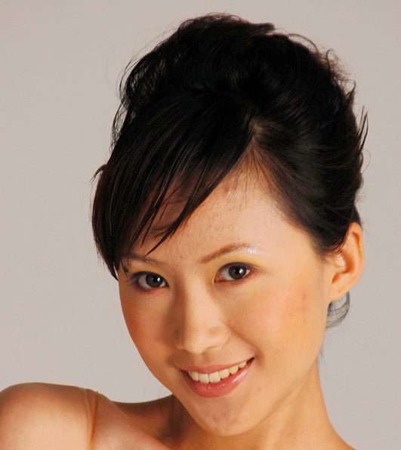
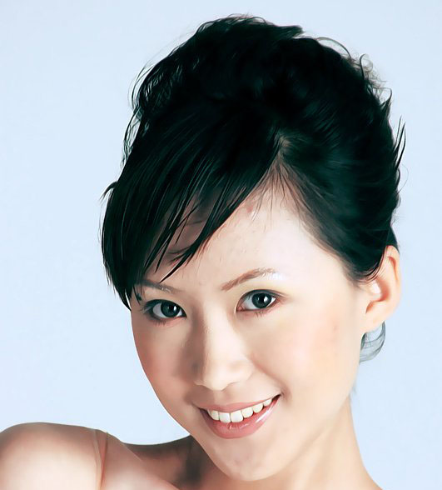
作业布置
作业 一

Slide 20
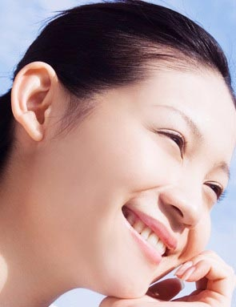
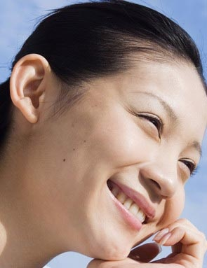
作业布置
作业 三

Slide 21
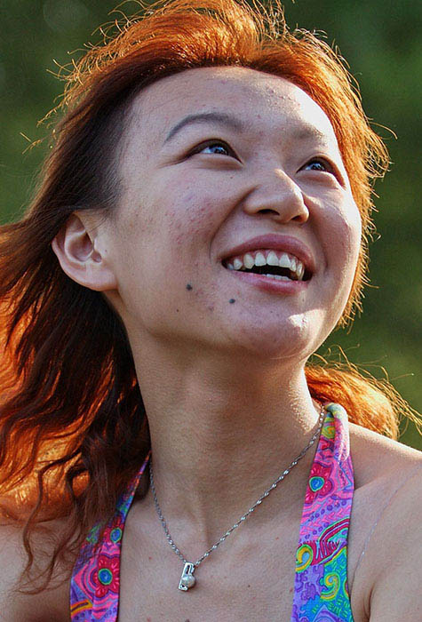
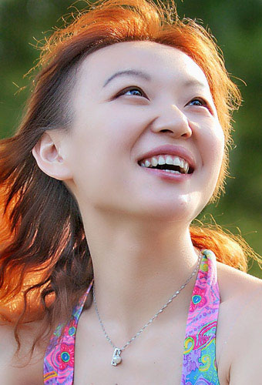
翻转预习（修图磨皮处理）

